Slide 1
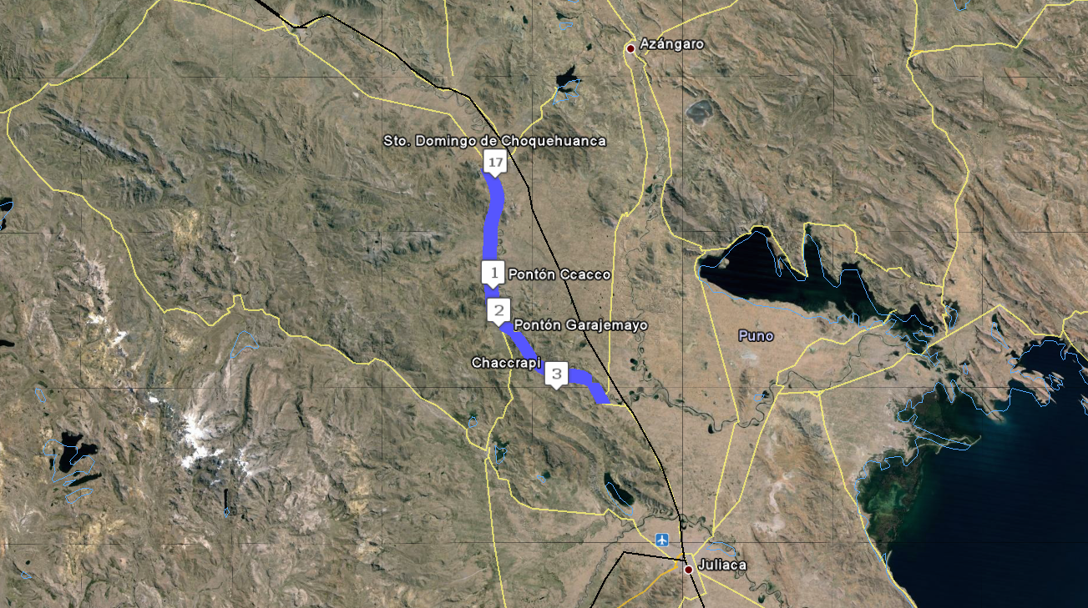
Tramo Pucará – Calapuja
IMD = 1,712 Veh./día

Slide 2
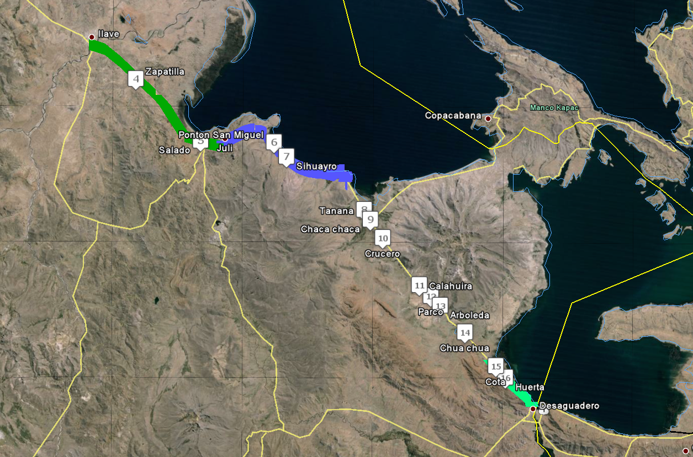
Tramo Ilave – Juli
IMD = 2,097 Veh./día
Tramo Juli – Pomata
IMD = 2,483 Veh./día
Tramo Zepita – Desaguadero
IMD = 2,298 Veh./día

